Slide 1
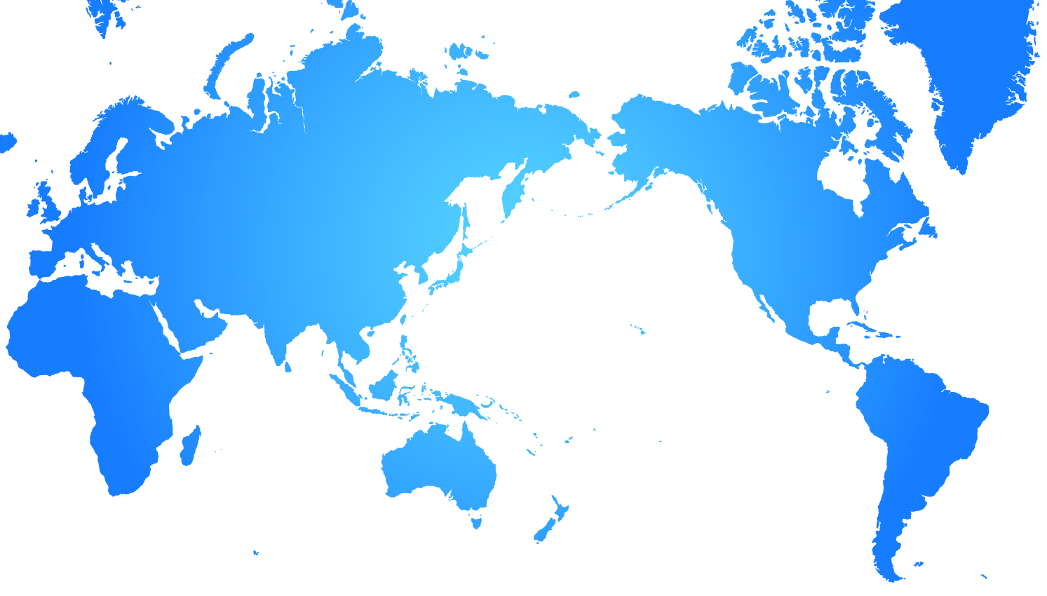
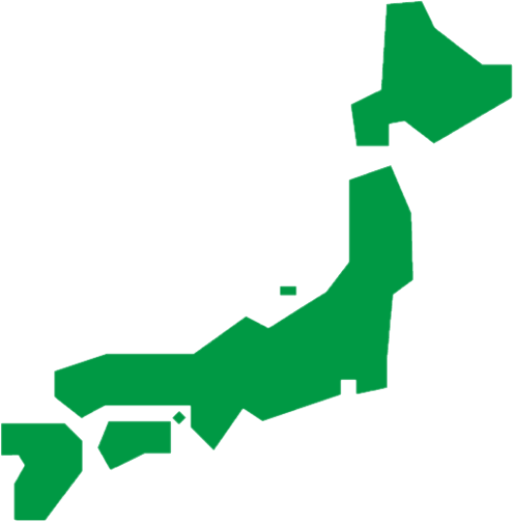
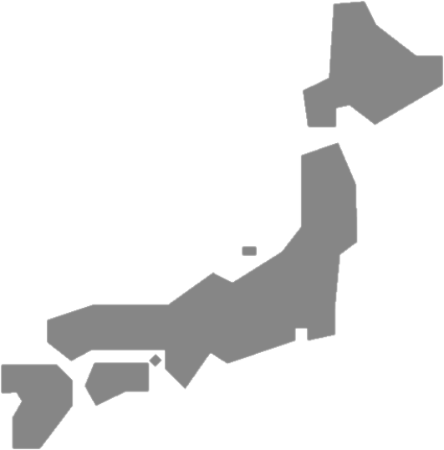
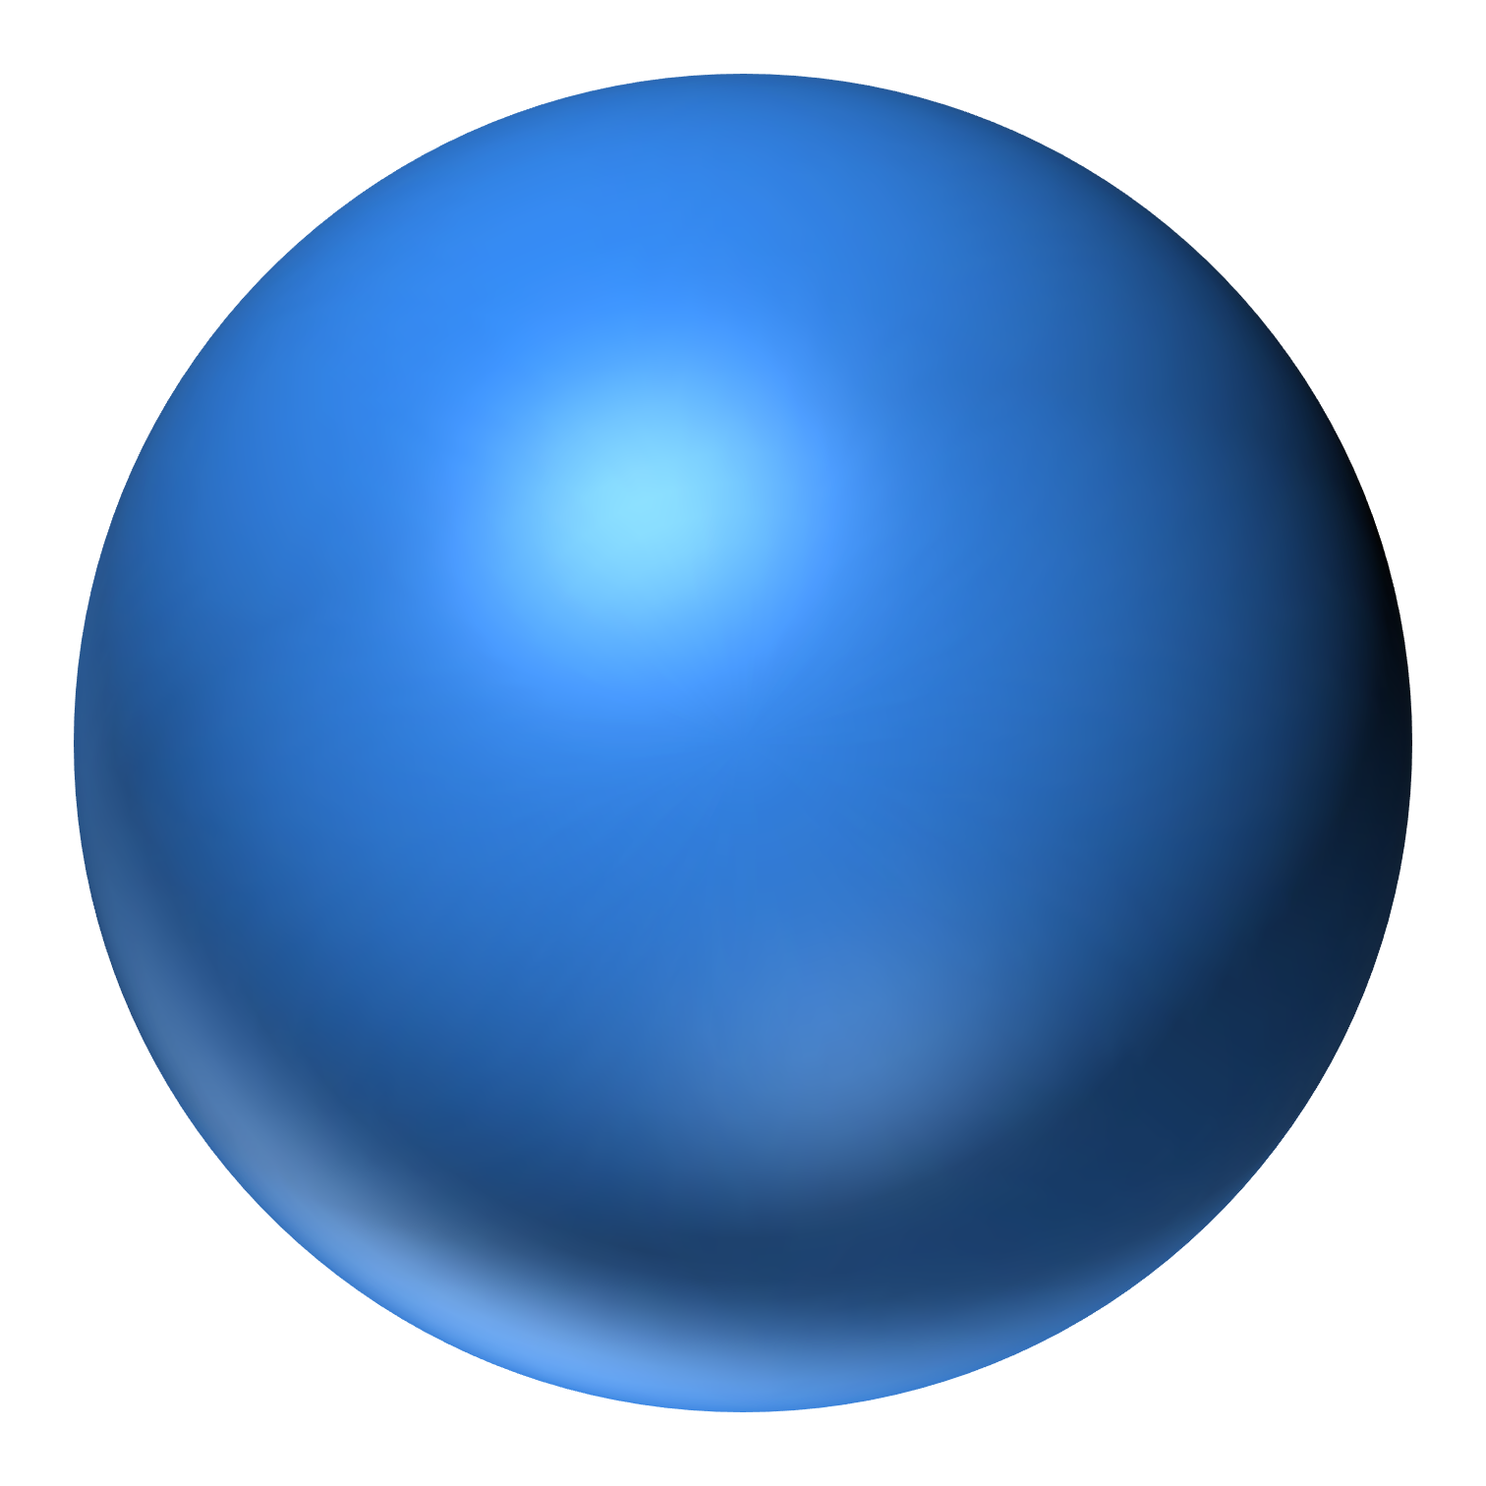
販売実績国
世界77か国

Slide 2
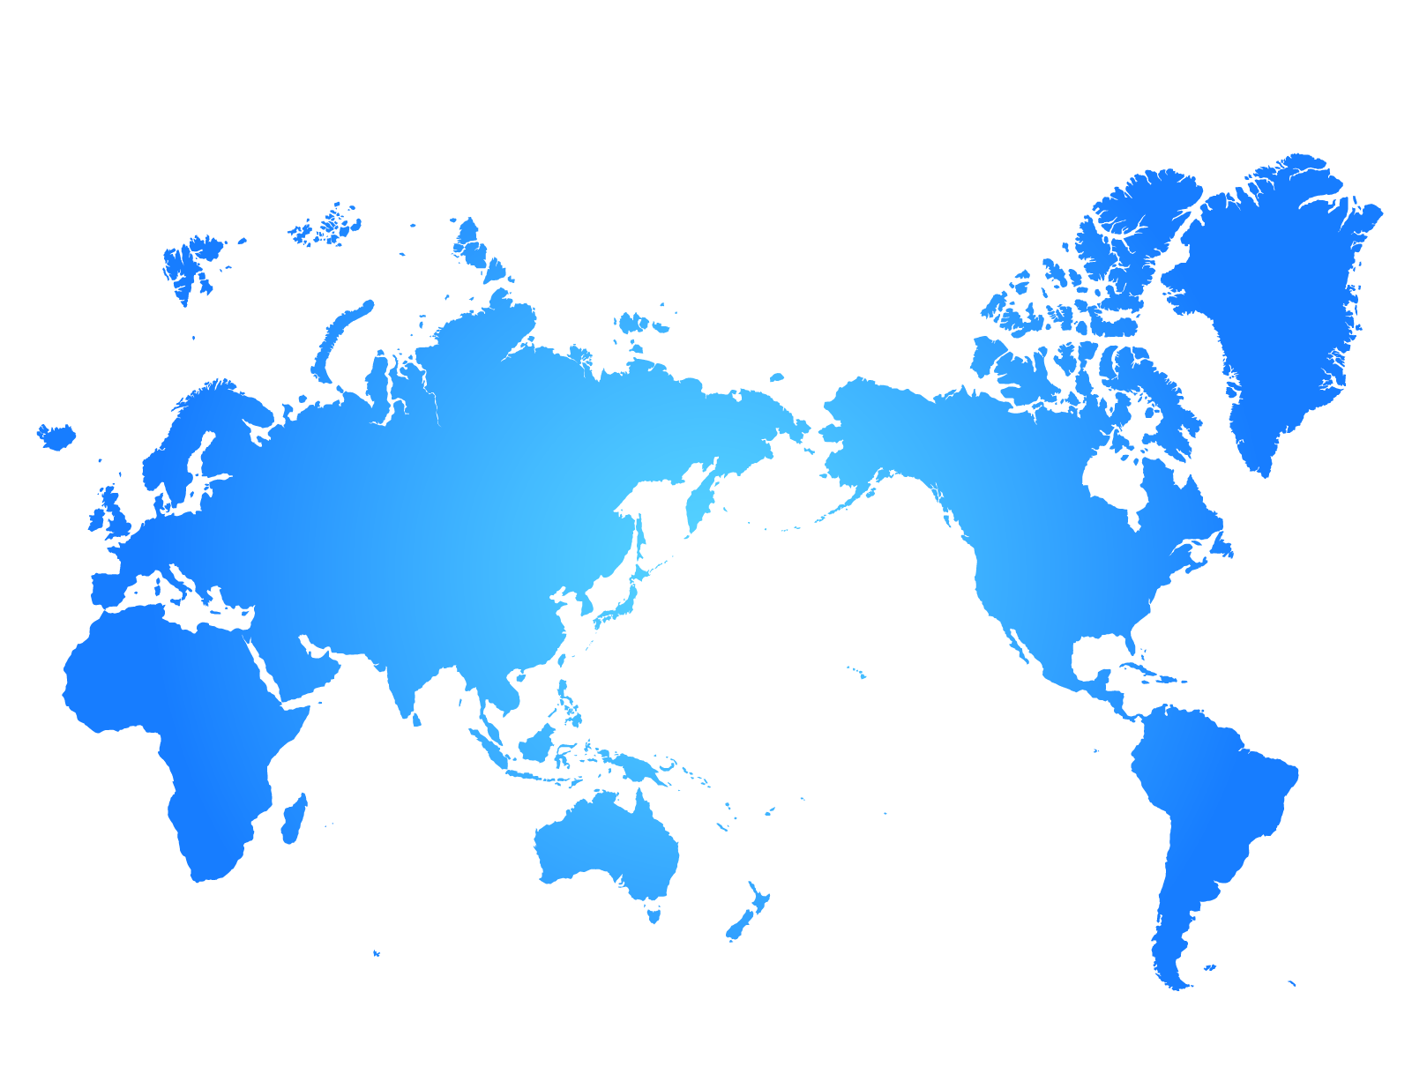
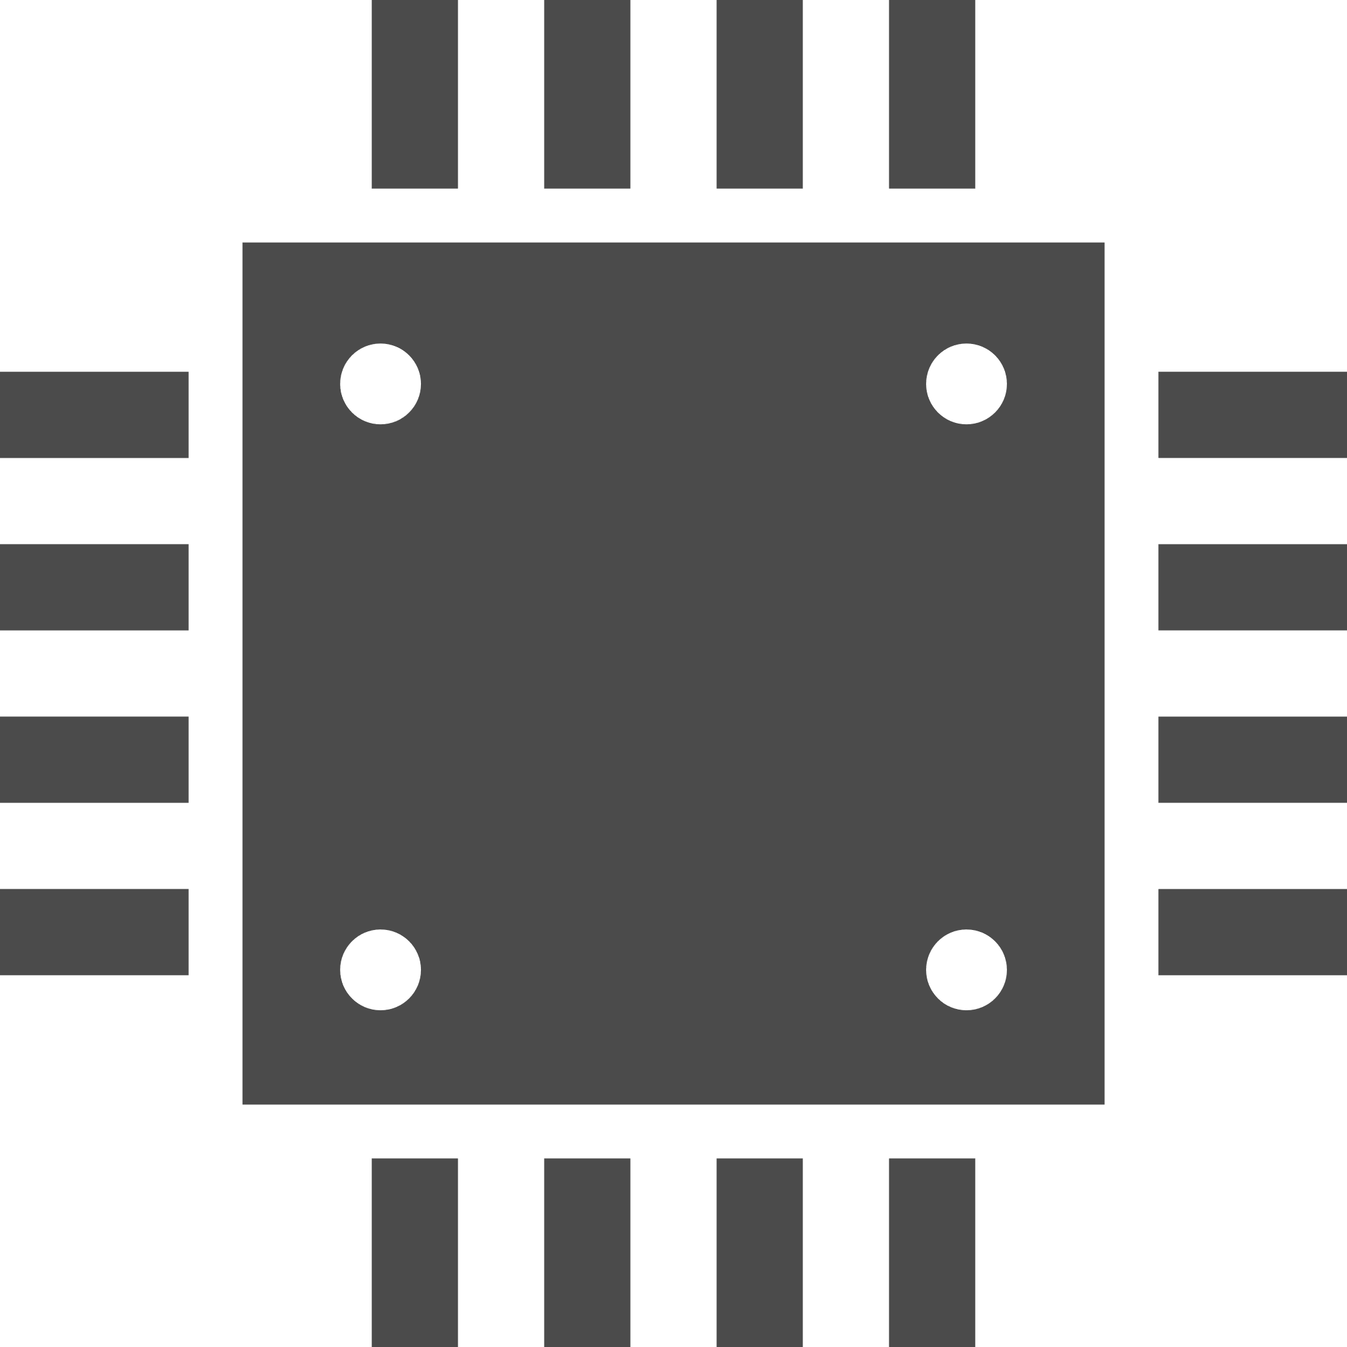



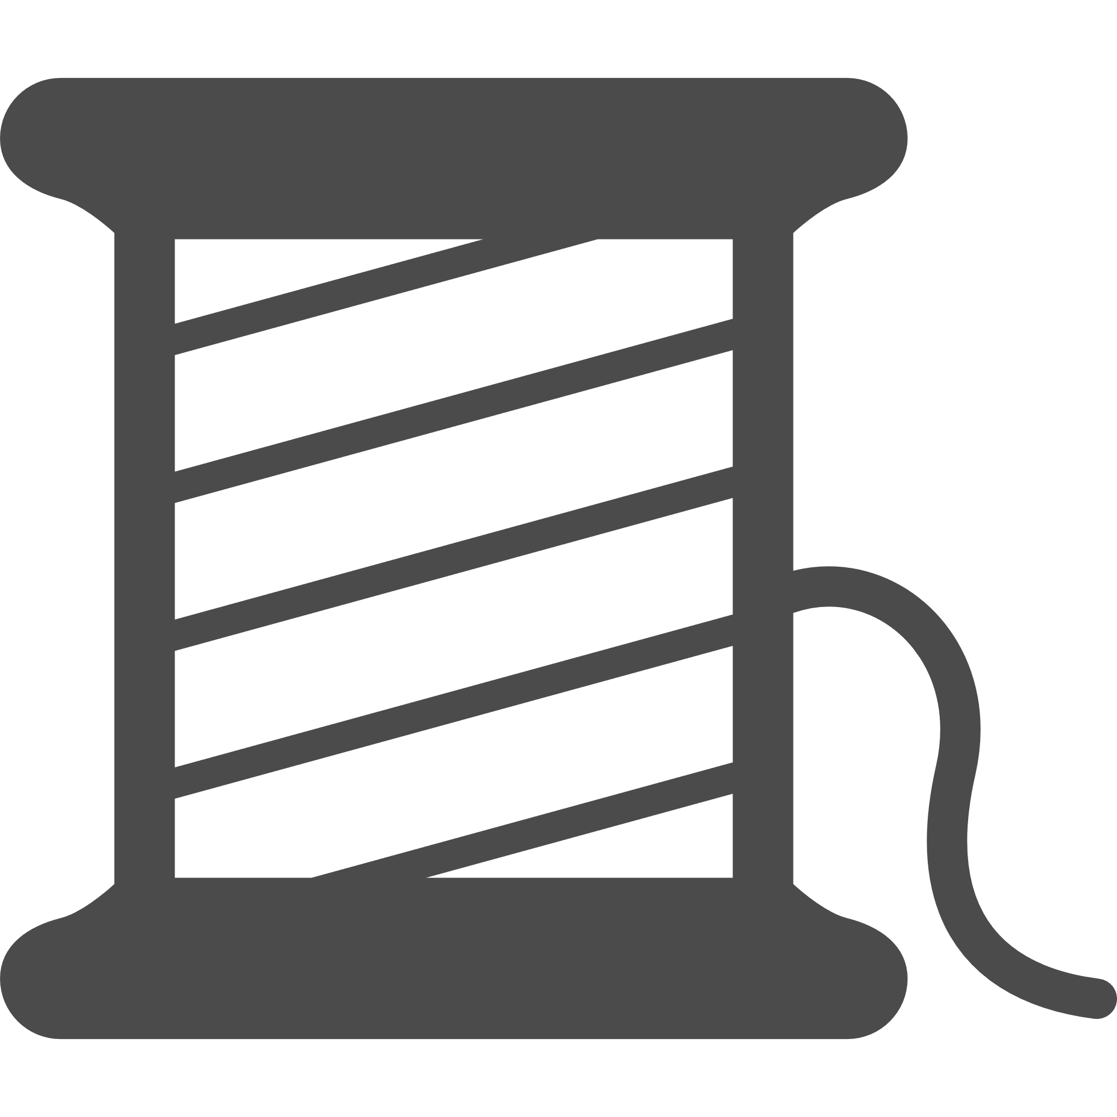
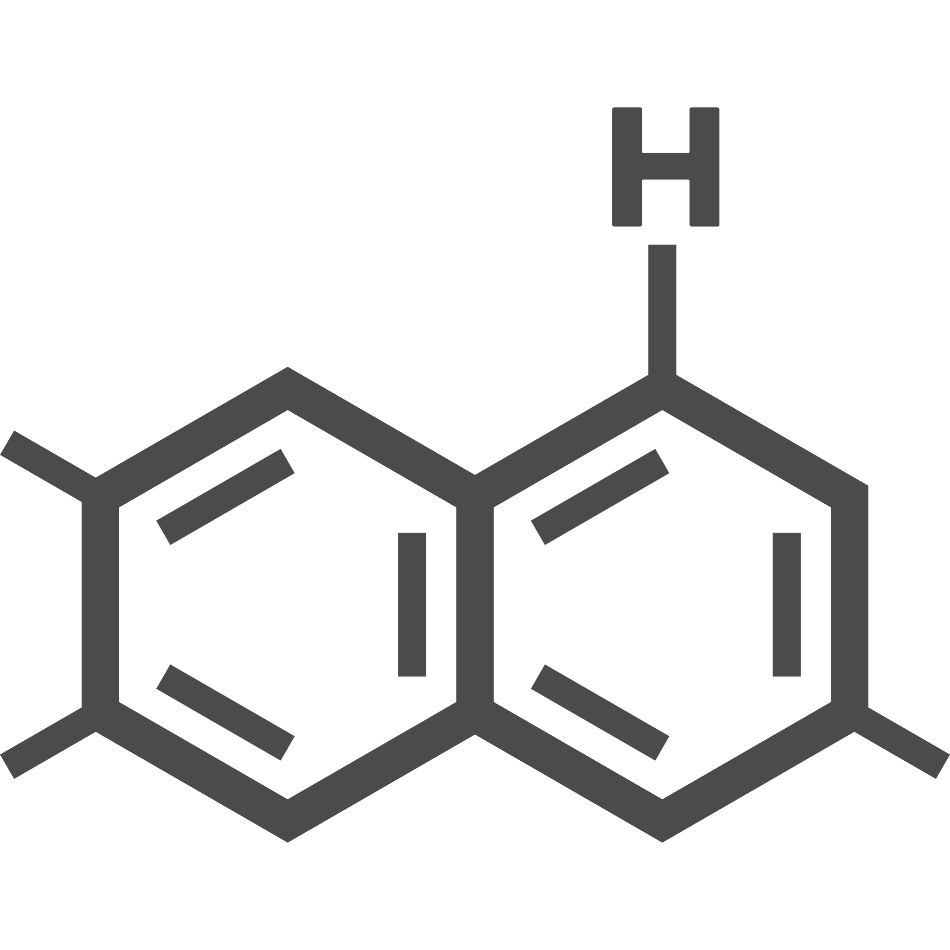


汚泥脱水機が利用されている場所
半導体・
電子部品工場
ホテル
病院
学校
繊維工場
化学品工場
浄水場
下水処理場

Slide 3
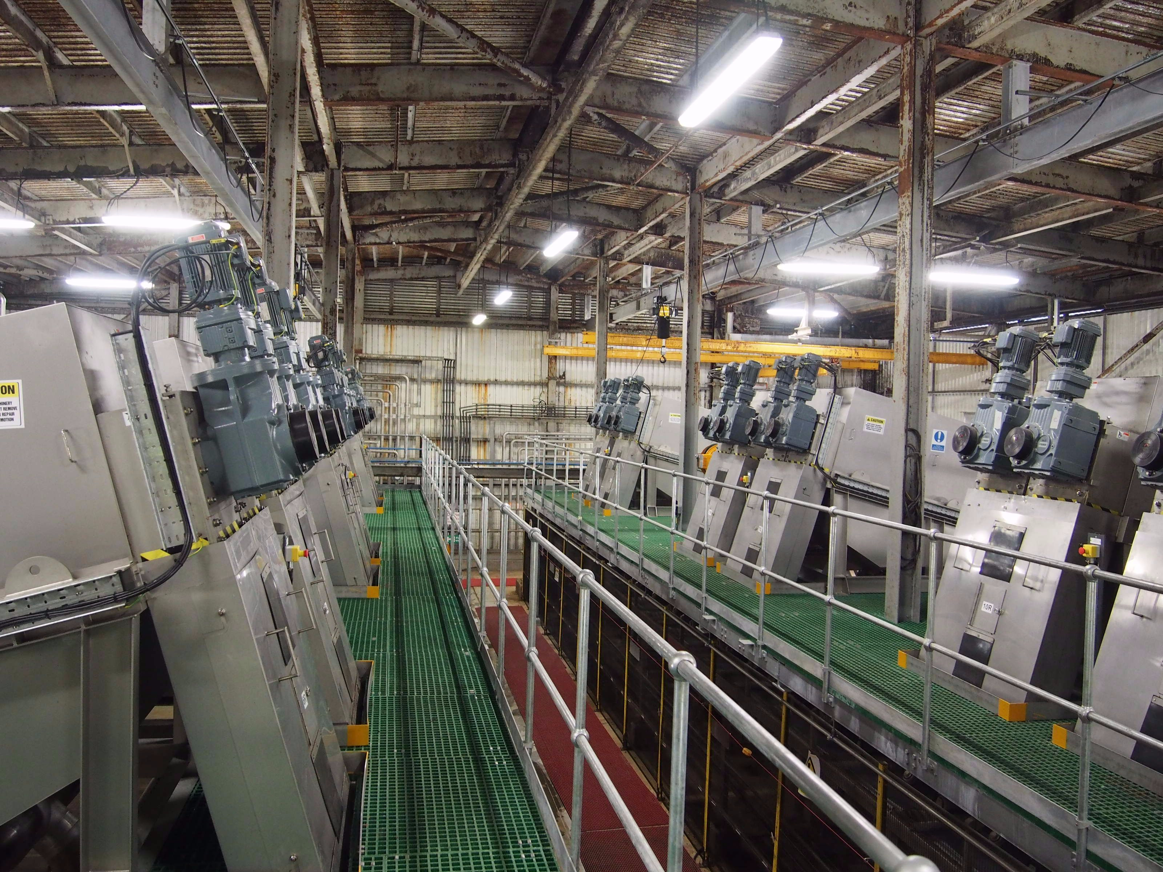
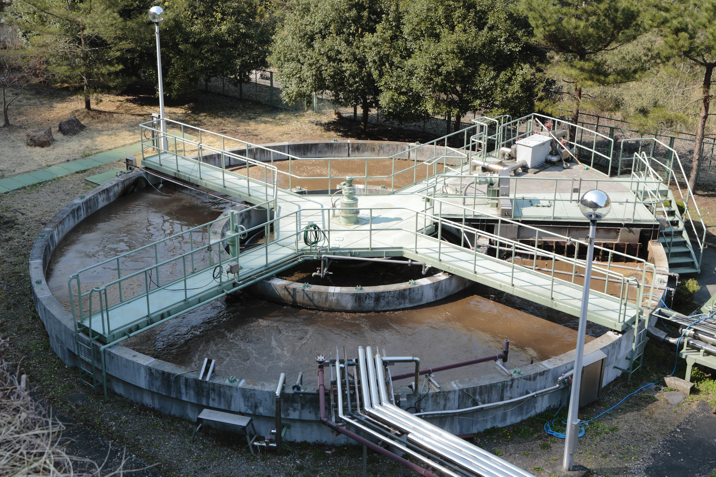
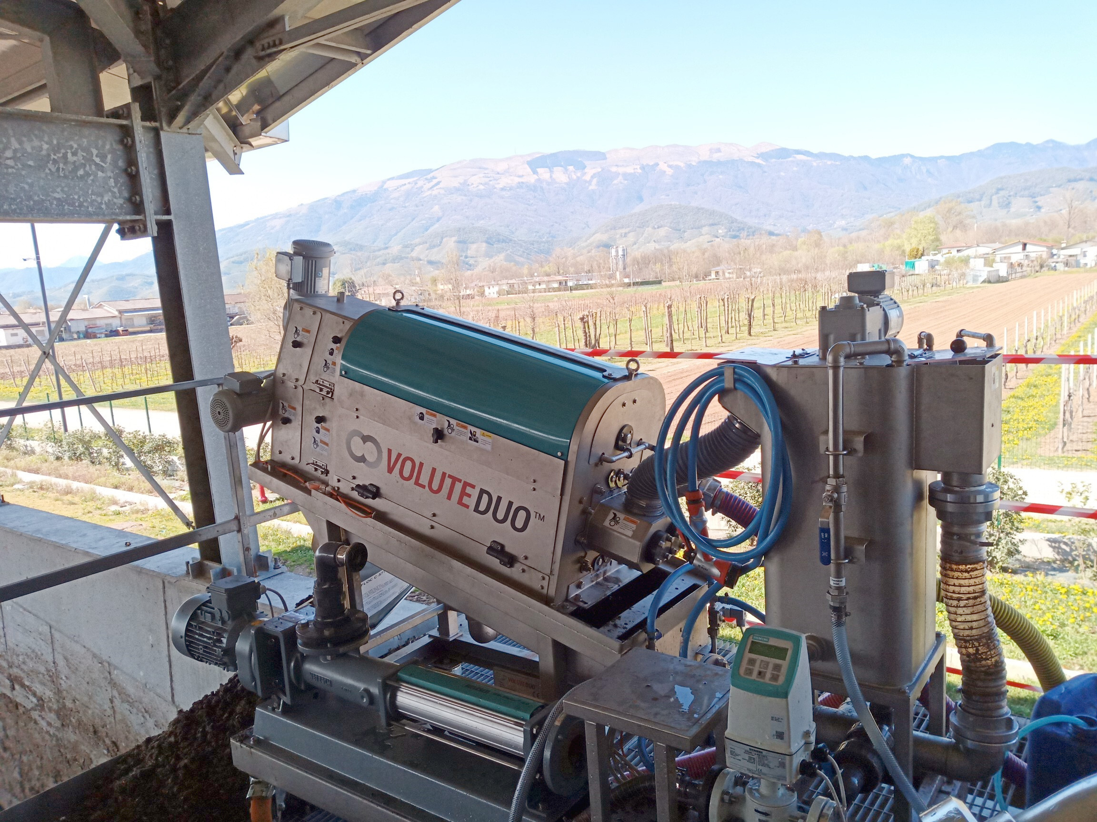
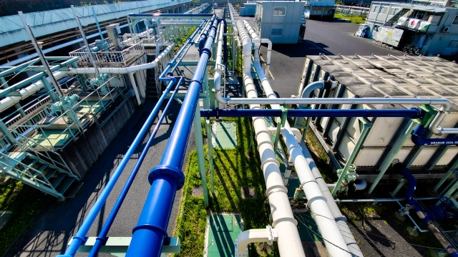
アムコンの汚泥脱水機の使用現場
アムコンの汚泥脱水機の使用現場
スコットランド
スコットランド
ウイスキー工場
ウイスキー工場
アメリカ
アメリカ
イタリア
イタリア
日本
浄水場
浄水場
ブドウ農園
ブドウ農園
下水処理場
タンザニア
タンザニア
メキシコ
メキシコ
飲料工場
飲料工場
自動車工場
自動車工場
パプアニューギニア
カンボジア
パプアニューギニア
カンボジア
缶詰工場
ショッピングモール
缶詰工場
ショッピングモール

Slide 4
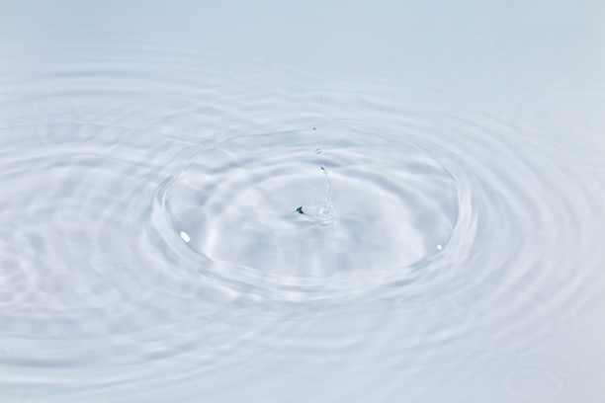
SDGs
排水処理基準の
厳格化
途上国における
水分野の整備
日本における汚泥肥料
コンポスト化の推進
水処理技術の高度処理化
・排水再利用
ITイノベーション・AI活用

